Slide 1

KĨ THUẬT PHẦN MỀM
THÀNH VIÊN
NHÓM 6
XÂY DỰNG HỆ THỐNG QUẢN LÝ NHÀ VĂN HÓA
Giáo viên hướng dẫn : TS. Trần Nhật Hóa

Slide 2
NHÓM 6
THÀNH VIÊN
TEAM A
ĐỖ BÙI QUANG ANH
TEAM C
TEAM B
NGUYỄN TIẾN VIỆT
NGUYỄN CÔNG BÌNH
ĐÀO NGỌC BẢN
NGUYỄN ANH VƯƠNG
PHÙNG NGỌC VINH
LÊ ANH DŨNG
NGUYỄN VIỆT ANH
ĐẶNG LÊ DUY
NGÔ TRUNG HIẾU

Slide 3
NỘI DUNG TRÌNH BÀY
01
02
03
04
ĐẶC TẢ YÊU CẦU
THIẾT KẾ CƠ SỞ DỮ LIỆU
CÔNG NGHỆ SỬ DỤNG
DEMO SẢN PHẨM

Slide 4
01
ĐẶC TẢ YÊU CẦU

Slide 5
YÊU CẦU CASE 1
1

Slide 6
YÊU CẦU CASE 1
Thông tin
Biến đổi nhân khẩu
Biến đổi hộ khẩu
- Thông tin hộ khẩu và nhân khẩu do tổ trưởng ghi nhận, quản lý
- Hộ khẩu: chứa thông tin về nhân khẩu cùng hộ khẩu
- Thêm nhân khẩu mới.
- Thay đổi nhân khẩu. (Tạm trú tạm vắng khai tử)
- Tra cứu thống kê nhân khẩu
- Thêm hộ khẩu
- Tách hộ khẩu
- Chuyển hộ khẩu ra nơi khác

Slide 7
YÊU CẦU CASE 3
2

Slide 8

YÊU CẦU CASE 3
01
Nhà văn hoá được sử dụng sử dụng cho : sinh hoạt ,hội họp, tổ chức các sự kiện
Người dân có thể đăng kí sử dụng nhà văn hóa

Slide 9
YÊU CẦU CASE 3
02
Cần một chương trình giúp người quản lý ghi nhận thông tin một cách chính xác và dễ dàng
Người quản lí cần :
Thường xuyên kiểm tra CSVC
Lên lịch hoạt động
Phê duyệt đơn đăng kí

Slide 10
YÊU CẦU CASE 3
02
Người quản lí cần :
Thường xuyên kiểm tra CSVC
Lên lịch hoạt động
Phê duyệt đơn đăng kí
Cần một chương trình giúp người quản lý ghi nhận thông tin một cách chính xác và dễ dàng

Slide 11
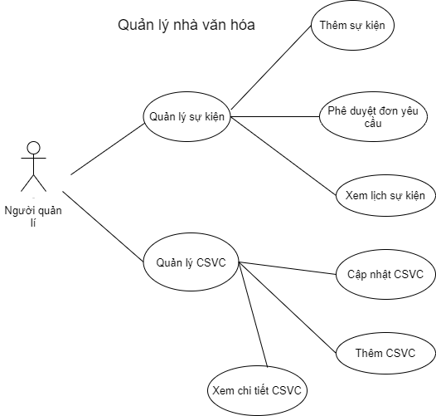
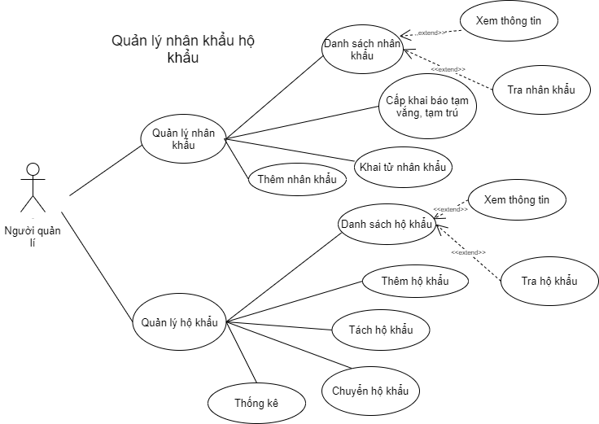
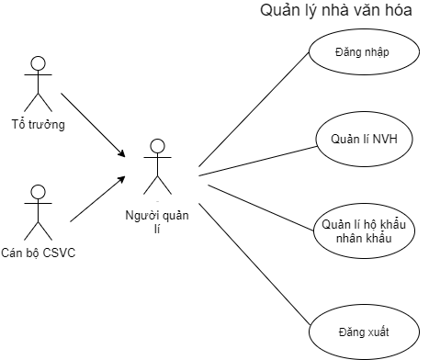
3. Use case phân rã 2
1. Use case tổng quát
2. Use case phân rã 1

Slide 12
CÁC CHỨC NĂNG CƠ BẢN
Về người dùng
Đăng nhập
Thêm mới yêu cầu sử dụng NVH
Xem lịch sử dụng NVH
Xem tình trạng yêu cầu

Slide 13

CÁC CHỨC NĂNG CƠ BẢN
Về người quản lý
Đăng nhập
Tạo mới sự kiện cho NVH
Cập nhật thông tin hoặc thêm mới CSVC
Phê duyệt yêu cầu
Xem danh sách yêu cầu
Xem lịch sử dụng của NVH

Slide 14
CÁC CHỨC NĂNG CƠ BẢN
Về người quản lý
Thêm mới nhân khẩu
Đk tạm vắng
Đk tạm trú
Khai tử nhân khẩu
Thêm mới hộ khẩu
Tách hô khẩu
Chuyển hộ khẩu
Thống kê hộ khẩu dựa trên giới tính tuổi thời gian tạm vắng tạm trú chết

Slide 15
02
THIẾT KẾ CƠ SỞ DỮ LIỆU

Slide 16
Tổng quan
Mô hình dữ liệu EER
Của quản lý nhân khẩu

Slide 17
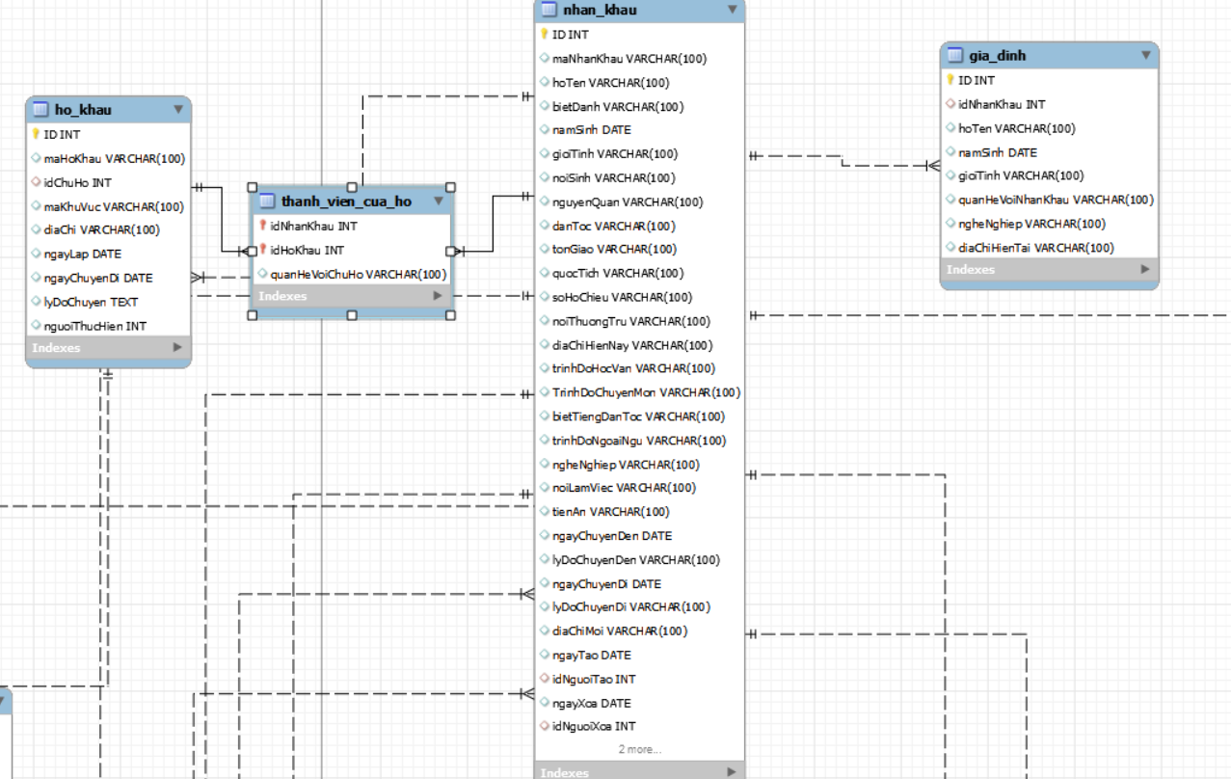

Mô hình dữ liệu EER

Slide 18
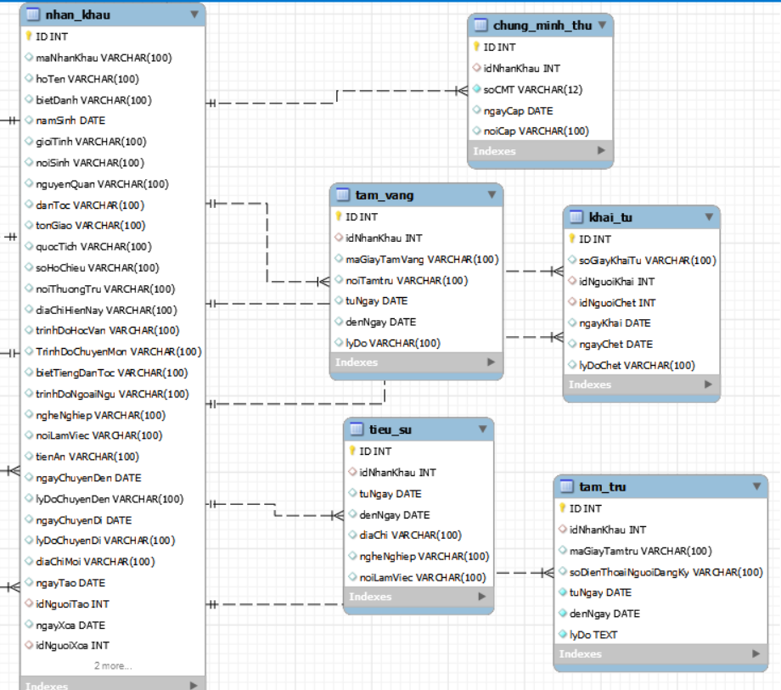
Mô hình dữ liệu EER

Slide 19
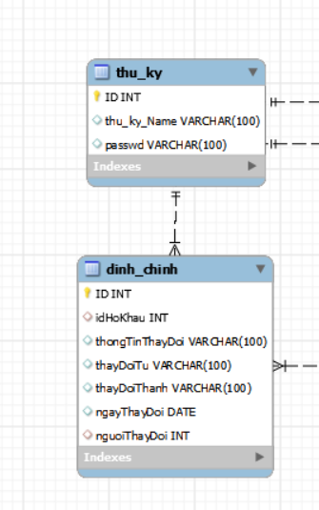
Mô hình dữ liệu EER

Slide 20
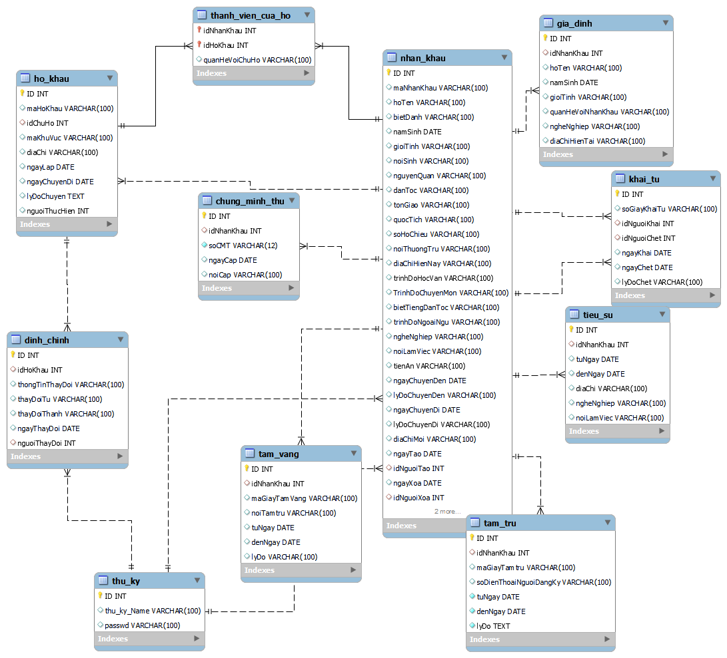
Mô hình dữ liệu EER

Slide 21
Tổng quan
Mô hình dữ liệu EER
Của quản lý NVH

Slide 22
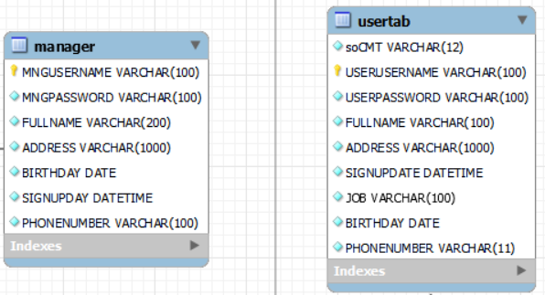
Mô hình dữ liệu EER

Slide 23
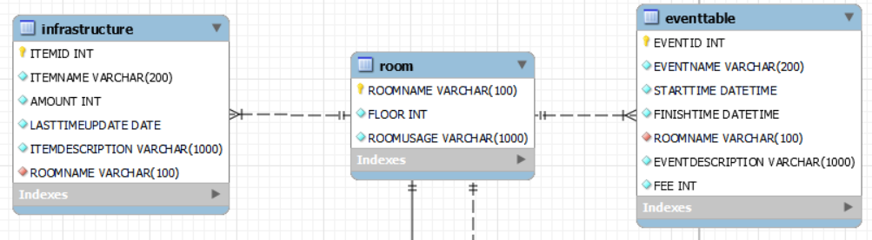

Mô hình dữ liệu EER

Slide 24
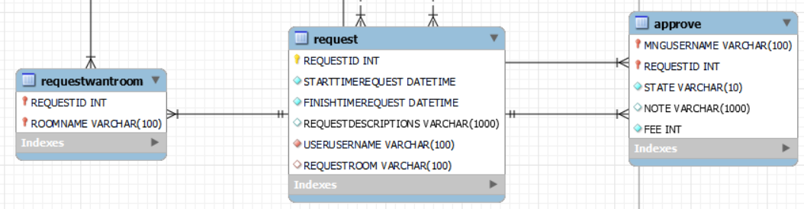

Mô hình dữ liệu EER

Slide 25
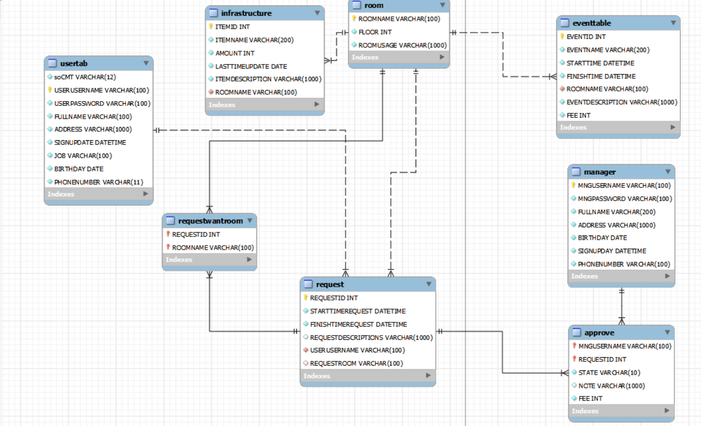
Mô hình dữ liệu EER

Slide 26
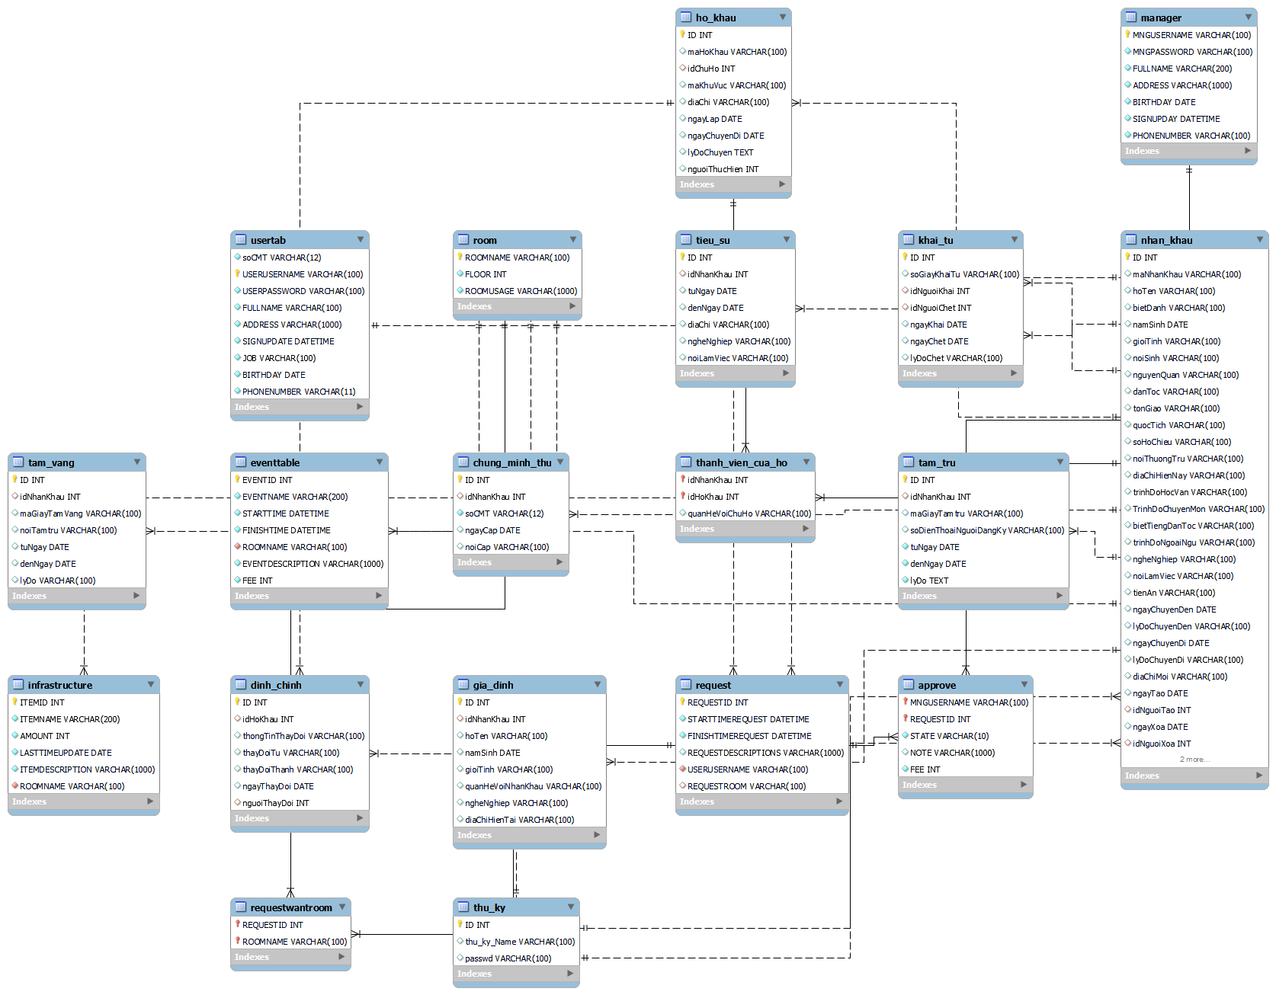
Mô hình dữ liệu EER

Slide 27
03
CÔNG NGHỆ SỬ DỤNG
02
01
04

Slide 28




CÔNG NGHỆ SỬ DỤNG
01
02
03
04

Slide 29
04
DEMO SẢN PHẨM

Slide 30
Thanks!
Do you have any questions?
viet7896@gmail.com
+84 981 621 201
https://github.com/quanganhquanganh/Community-Centre-Management-System
Please keep this slide for attribution

